Slide 1
Guía de uso de herramientas para implementación del protocolo MMC (disponibles en sitio web www.achs.cl)
Mayo 2022

Slide 2
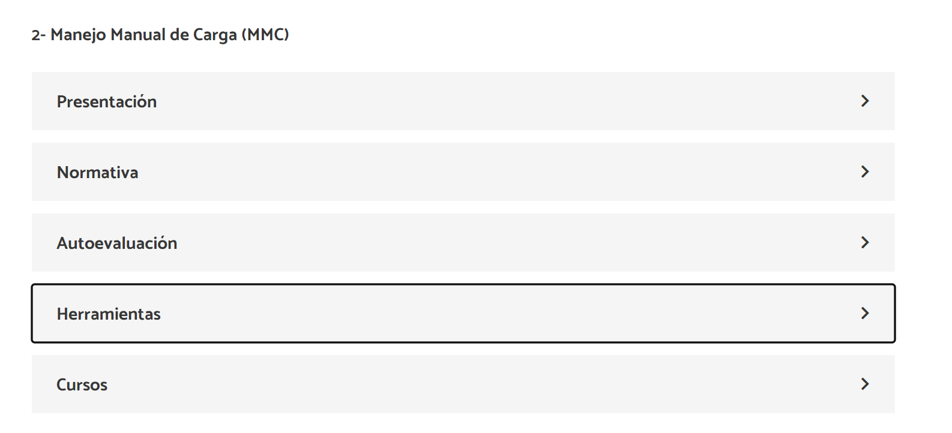
Donde se encuentran disponibles
Pestaña herramientas
https://www.achs.cl/portal/Paginas/Home.aspx

Slide 3
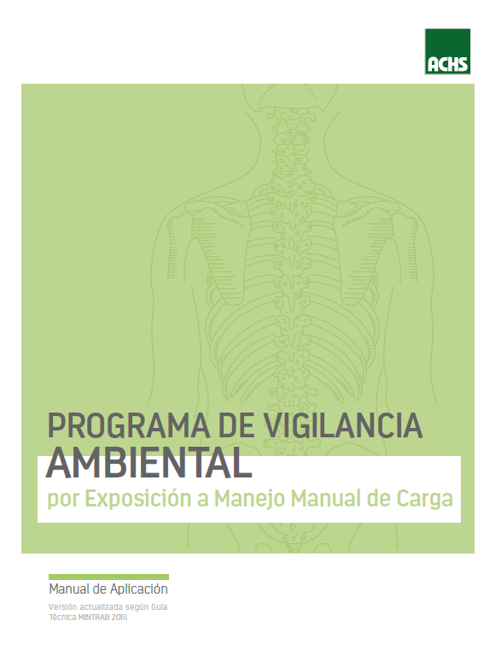
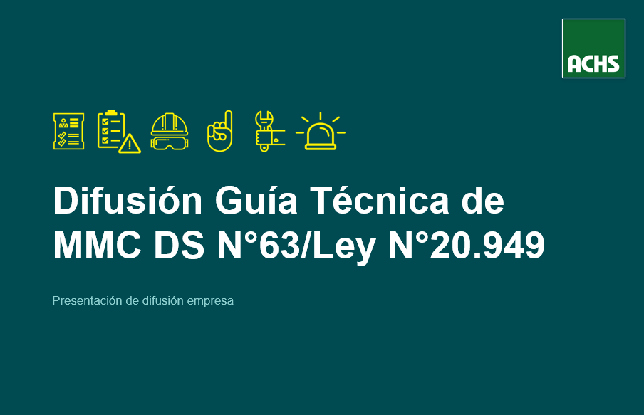
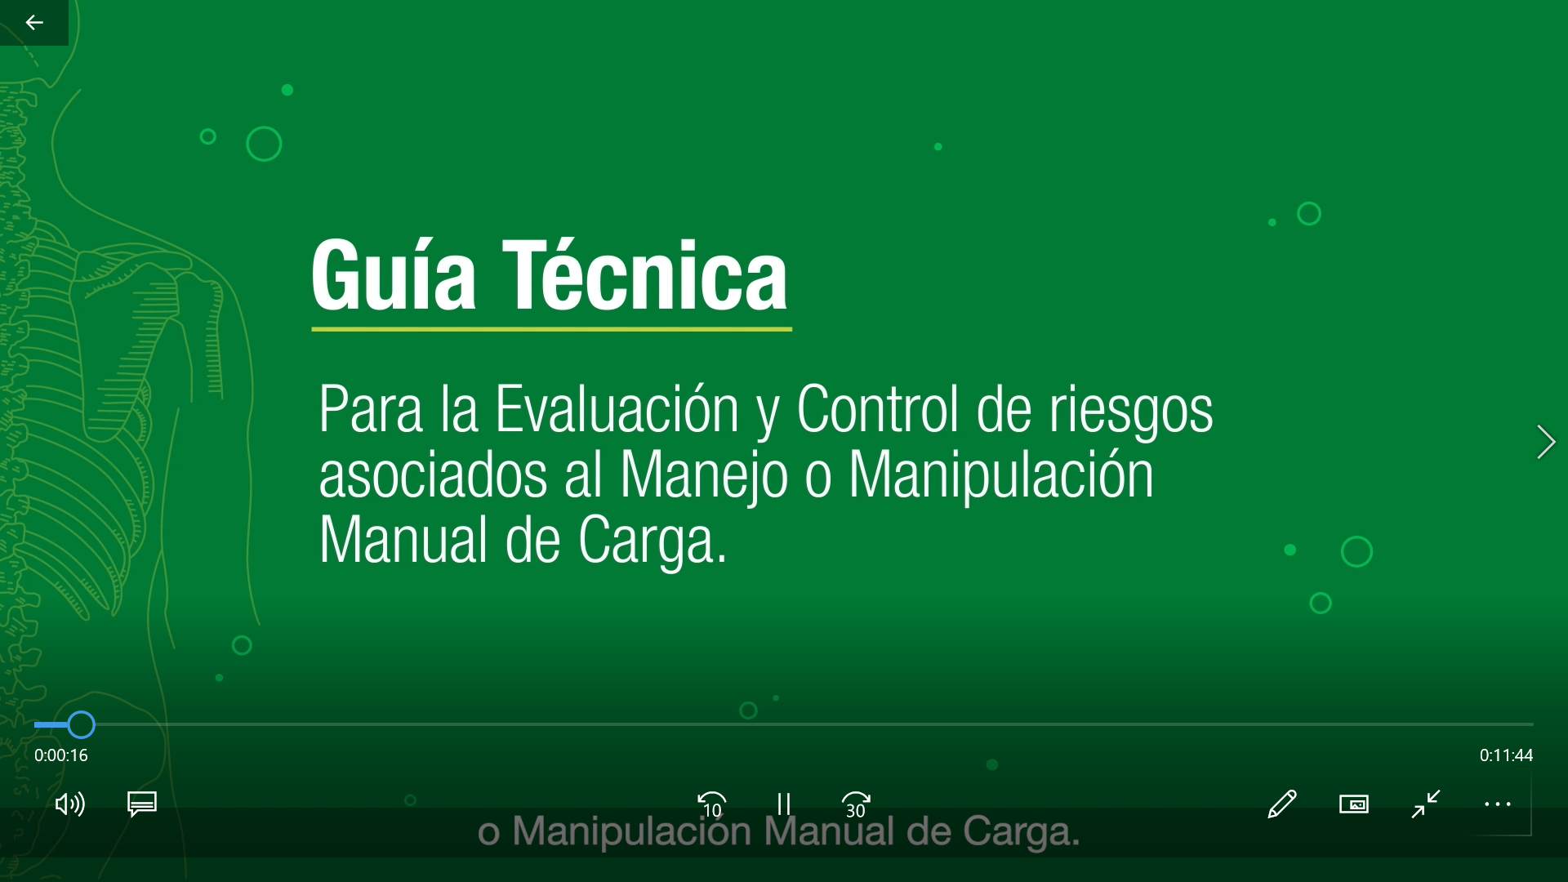
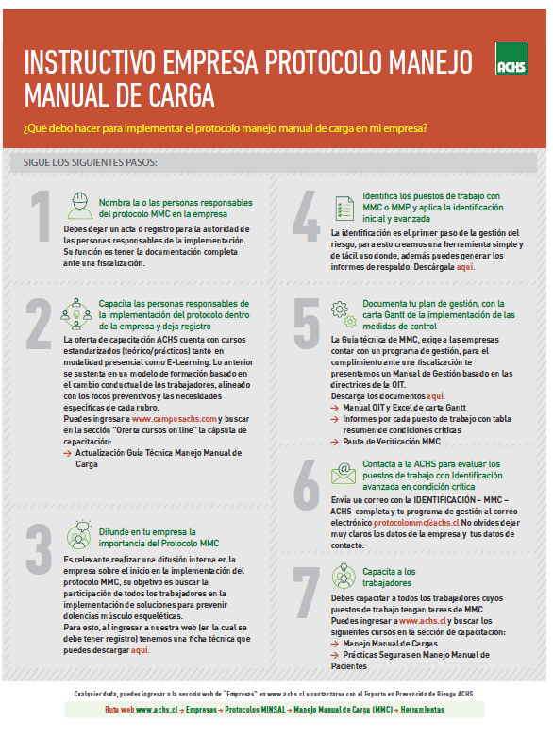
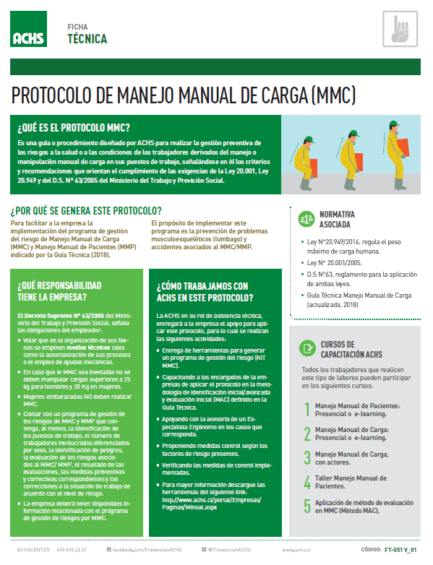
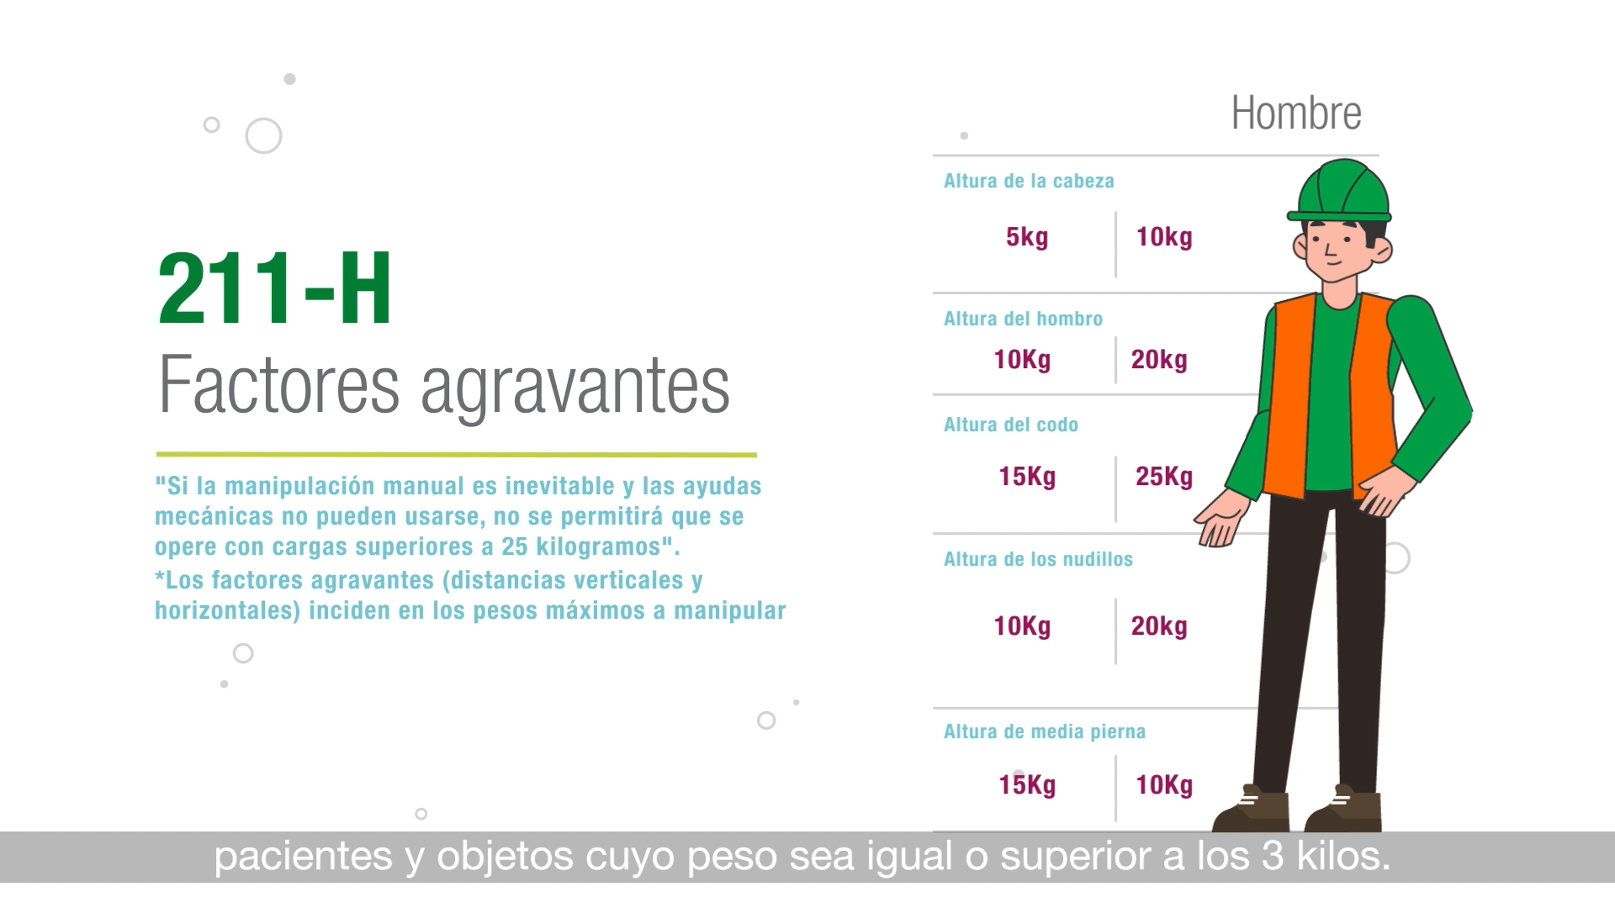
¿Cómo utilizar las herramientas del sitio web?
Paso 1
Paso 2
Paso 3
Descarga “Manual de implementación MMC” y lee el paso a paso. También puedes revisar el instructivo resumen para recordar los principales hitos del protocolo.
Realiza la PPT de difusión a los CPHS, sindicatos y trabajadores. Entrega en dicha difusión la “ficha técnica informativa MMC” a los participantes.
Luego de realizar la cápsula de capacitación “actualización guía técnica MMC” indicada en el instructivo, revisa el video “Consejos implementación guía MMC” que te entregará todos los tips para una correcta aplicación.

Slide 4
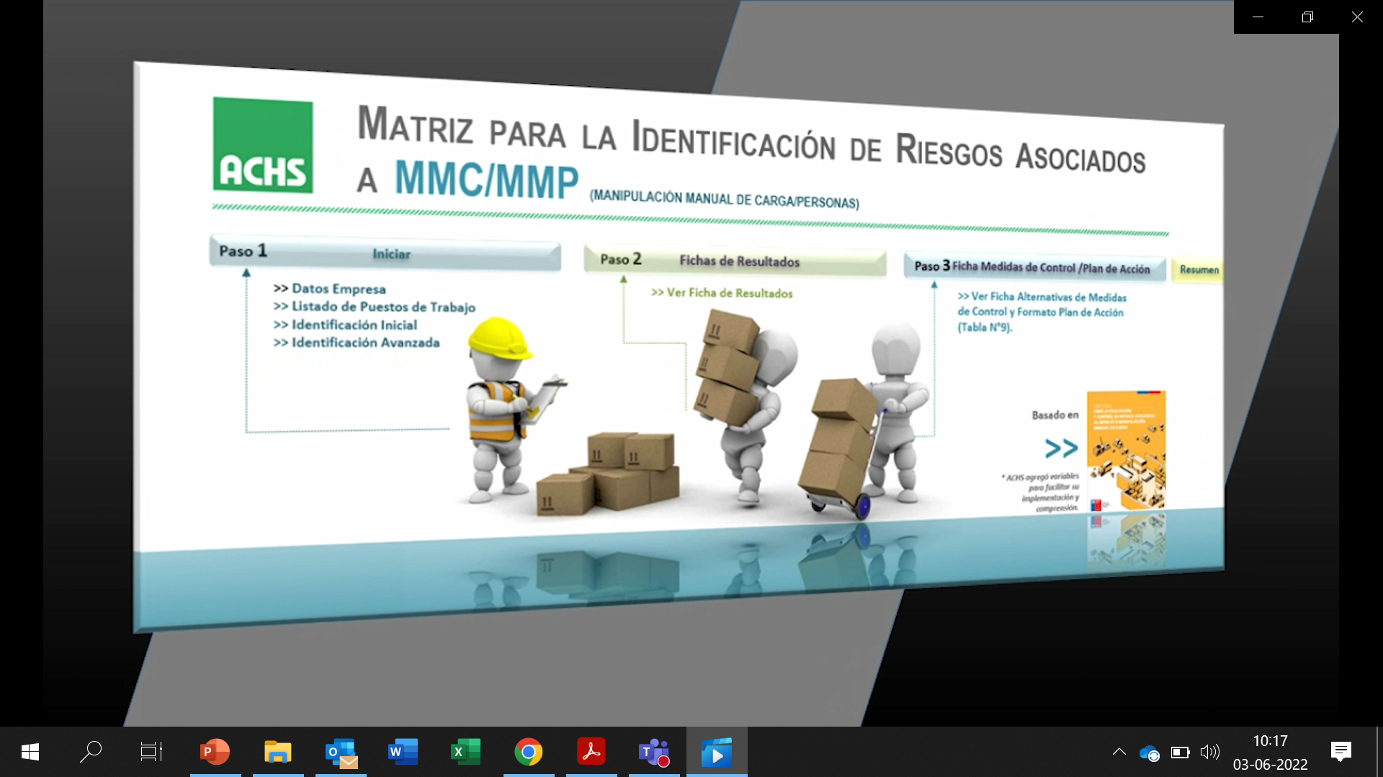
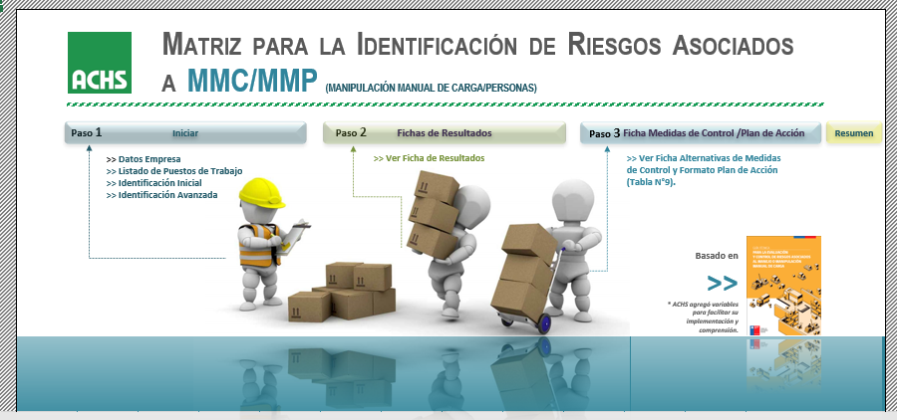

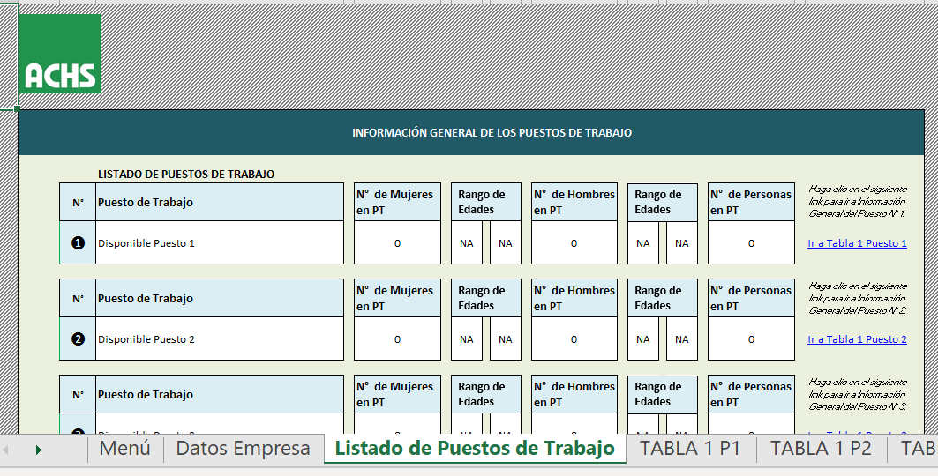
¿Cómo utilizar las herramientas del sitio web?
Paso 4
Paso 5
El archivo Excel con las tareas evaluadas y las medidas de control propuestas envíalas al correo protocolommc@achs.cl
Descarga y revisa la cápsula explicativa de la herramienta ACHS para realizar la “Identificación inicial y avanzada” y generar el plan de acción.
Aplica la herramienta ACHS MMC para los puestos de trabajo y tareas del centro de trabajo y elabora tu plan de acción

Slide 5
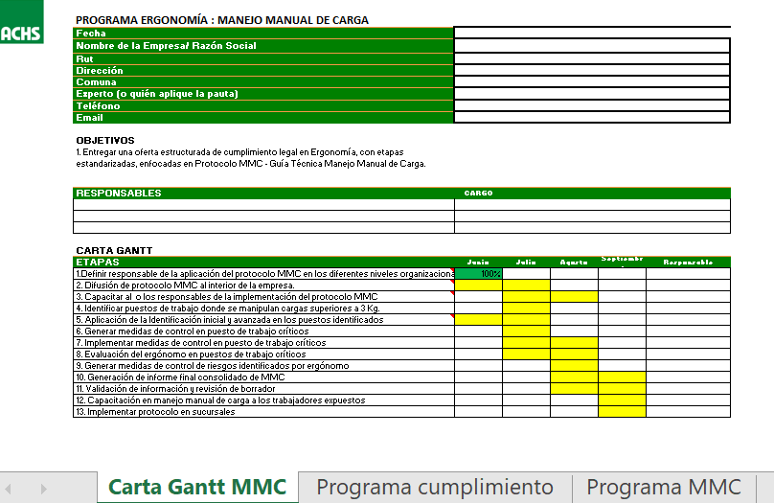
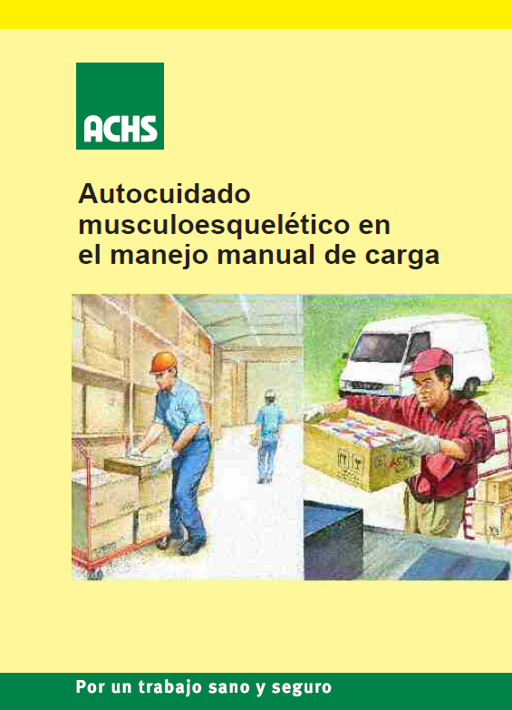
Material complementario
Carta Gantt MMC
Manual preventivo MMC
Archivo Excel que propone una carta Gantt tipo para los principales hitos del protocolo de MMC
Manual que entrega medidas de control básicas para la prevención de accidentes por MMC. Diseñado como apoyo para la elaboración del plan de acción.

Slide 6
Autoevaluación
Disponible en pestaña de “autoevaluación”
Pauta que contiene los requisitos que solicita la autoridad sanitaria cuando fiscaliza el protocolo MMC. Arroja un gráfico de cumplimiento.
Te permite ir avanzando en el cumplimiento del protocolo, verificando el estándar establecido por la autoridad sanitaria mediante preguntas tipo check list y de esta manera quedará en evidencia aquellos puntos que debes gestionar para el centro de trabajo.
Esto te permite una guía del proceso de implementación y se aplica durante el transcurso que se esté aplicando el protocolo.

